Slide 1

Les méthodes

Slide 2
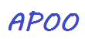
Objectifs
découper le problème à traiter en sous-problèmes, afin de faciliter le travail de conception de l’algorithme
augmenter la lisibilité de l’algorithme
n’écrire qu’une seule fois des parties d’algorithmes nécessaires à plusieurs reprises
représenter les comportements possibles d'un objet et accéder à son état
Notes:
Tout mettre dans le main() → vite ingérable

Slide 3
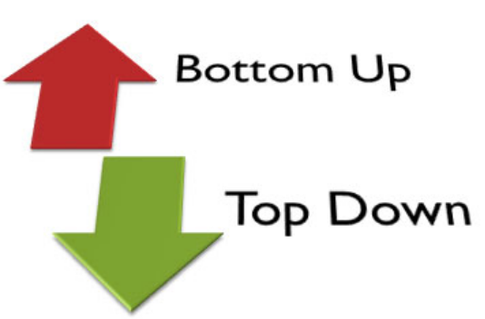
technique top-down – technique bottom-up
Top-down : on pense d’abord au programme principal en laissant
pour plus tard l’étude des détails, que l’on confiera à des méthodes
Bottom-up : on commence par réaliser toute une série de méthodes qui pourront servir pour élaborer un programme
Notes:
Les 2 techniques coexistent

Slide 4
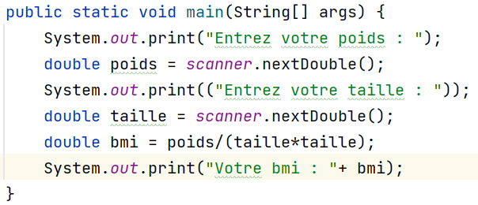
Mise en situation : CalculBMIV1
Notes:
calculBMIV1, calculBMIV2, … La première version est une version sans appel de méthode. Tout se fait dans le main(). Et encore … scanner.nextDouble() → appel de méthode !

Slide 5
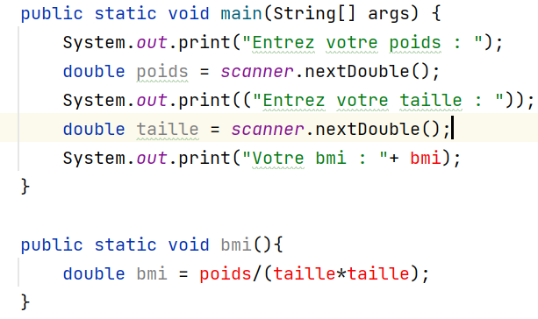
Mise en situation : CalculBMIV2
Notes:
CalculBMIV2 → on essaye d’introduire une méthode appelée bmi(). Erreurs de compilation !

Slide 6

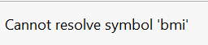

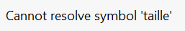
Mise en situation : CalculBMIV2
Notes:
IntellIj signale ces erreurs comme des variables inconnues.

Slide 7
Mise en situation : CalculBMIV2
Visibilité des variables
Notes:
La variable bmi est déclarée dans la méthode bmi(), mais « on » essaye de l’utiliser dans la méthode main()
La variable poids est déclarée dans la méthode main(), mais « on » essaye de l’utiliser dans la méthode bmi()
La variable taille est déclarée dans la méthode main(), mais « on » essaye de l’utiliser dans la méthode bmi()

Slide 8
Mise en situation : CalculBMIV2
Visibilité des variables
(portée lexicale)
Notes:
Chaque méthode a ses propres variables ! La variable « vit » entre { }.

Slide 9
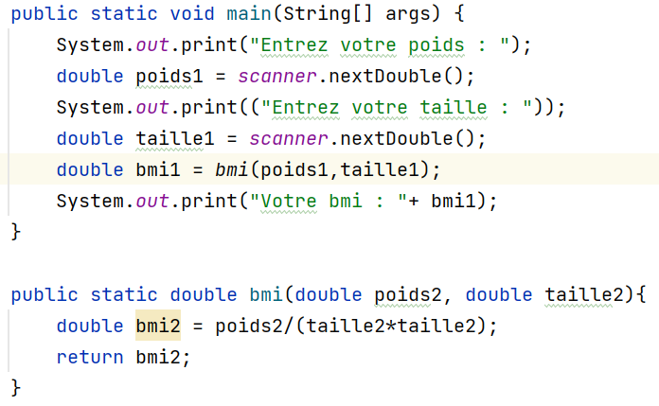
Mise en situation : CalculBMIV2
Notes:
La méthode main() a ses variables poids1, taille1, bmi1;
La méthode bmi() a ses variables poids2, taille2, bmi2
Les paramètres sont des variables → « double » poids2 → une case mémoire de type double qui s’appelle poids2

Slide 10
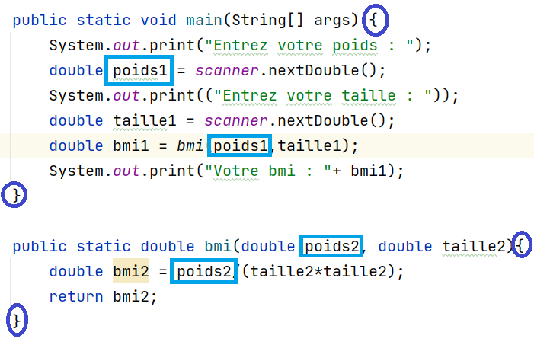
Mise en situation : CalculBMIV2
Notes:
poids1 existe (« vit ») entre { } qui délimite le main()
poids2 vit entre les { } qui délimite la méthode bmi()

Slide 11
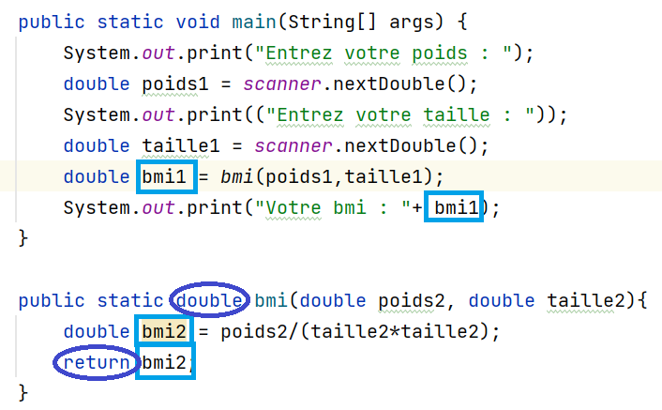
Mise en situation : CalculBMIV2

Slide 12
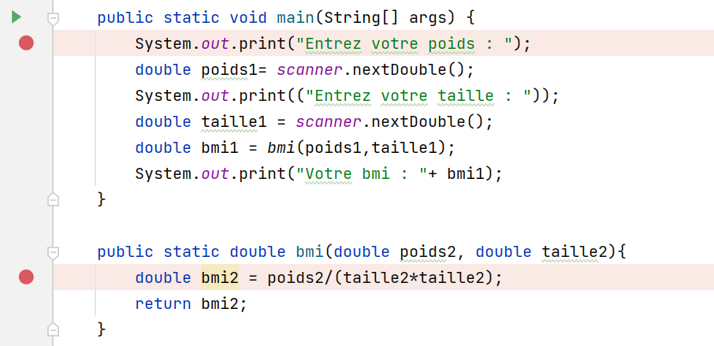
Mise en situation : CalculBMIV2
Notes:
En mode debug, on voit bien ce qui se passe au niveau de la mémoire

Slide 13
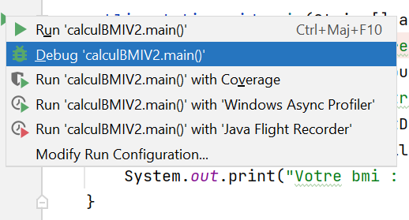
Mise en situation : CalculBMIV2

Slide 14
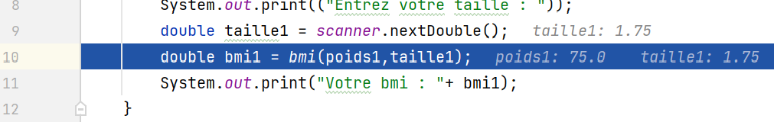
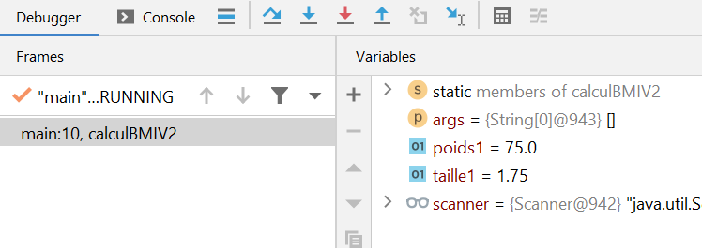
Mise en situation : CalculBMIV2
Notes:
On est dans le main(). Les variables accessibles sont les variables du main() : poids 1 et taille1. Ce sont les valeurs de ces variables qui vont passer en paramètre.

Slide 15
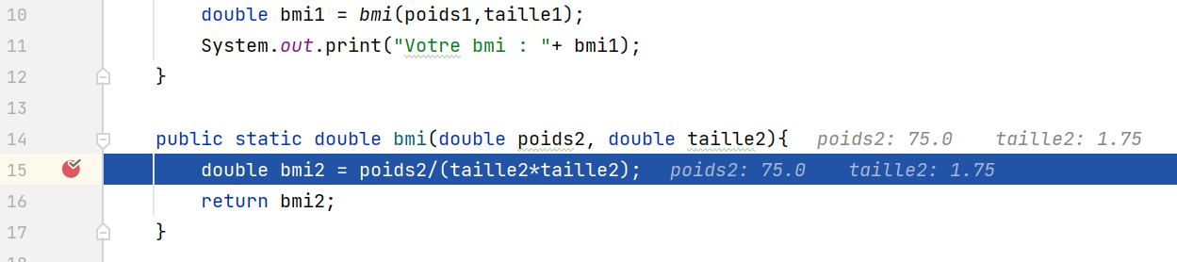
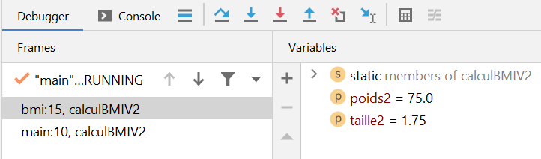
Mise en situation : CalculBMIV2
Notes:
On est dans la méthode bmi(). Les variables accessibles sont (à ce moment) poids2 et taille2.
Suite au passage de paramètre poids2 et taille2 ont reçu des valeurs.

Slide 16
Mise en situation : CalculBMIV2
taille1
poids1
1.80
75
75
bmi1
Notes:
Les variables du main() sont poids1, taille1 et bmi1.

Slide 17
Mise en situation : calculBMIV2
Appel de méthode
Passage de paramètres
taille2
poids2
taille1
1.80
poids1
1.80
75
bmi2
75
bmi1
Notes:
Les variables de la méthode bmi() sont poids2, taille2 et bmi2. Le « passage de paramètre » consiste à recopier des valeurs d’une variable vers une autre. L’ordre des paramètres est important. La première valeur est recopiée dans le premier paramètre, la deuxième valeur dans le deuxième paramètre, …

Slide 18
Mise en situation : CalculBMIV2
return
taille2
poids2
taille1
1.80
poids1
1.80
75
bmi2
75
bmi1
23,15
Notes:
Le « return » renvoie la valeur d’une variable de la méthode à la méthode appelante. Dans ce cas-ci, la méthode appelante est le main(), la variable bmi1 va recevoir la valeur de la variable bmi2 renvoyée (return) par la méthode bmi()

Slide 19
Mise en situation : calculBMIV2
taille1
poids1
1.80
75
bmi1
23,15
Notes:
Une fois l’appel de la méthode terminée, les variables de la méthode disparaissent. Ce sont les variables de la méthode appelante (ici le main()) qui sont visibles.

Slide 20
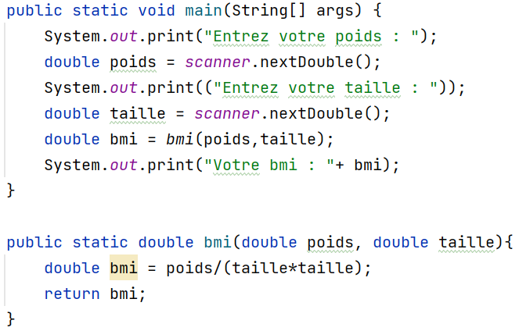
Mise en situation : CalculBMIV2
Notes:
Les noms des variables/paramètres des 2 méthodes peuvent être les mêmes. C’est plus simple !

Slide 21
Mise en situation : CalculBMIV2
taille
poids
taille
poids
bmi
bmi
Notes:
Il faut juste bien se rendre compte qu’en mémoire, malgré les mêmes noms, ce sont des cases différentes.

Slide 22
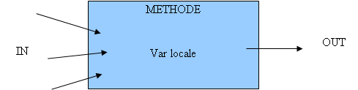
Entête de la méthode
Échange d’informations
Notes:
Une méthode reçoit des valeurs et en communique une autre.
Une méthode peut recevoir des valeurs et peut en communiquer une autre.
En Java : la méthode peut ne rien renvoyer ou alors maximum une valeur.
C’est contraignant. Mais il est possible de contourner ce problème.

Slide 23
Le return
méthode sans type de retour → méthode void
return ;
Pas obligatoire si dernière instruction de la méthode

Slide 24
Entête de la méthode
poids
bmi
taille
Notes:
Exemple de la méthode bmi(). Pour calculer le bmi, la méthode a besoin de 2 valeurs : le poids et la taille. La méthode calcule le bmi et renvoie cette valeur.

Slide 25
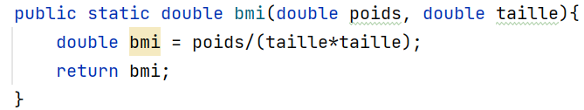
Entête de la méthode
type de retour
nom de la méthode
Liste des paramètres
type + nom
Notes:
L’entête de la méthode contient plusieurs informations.

Slide 26
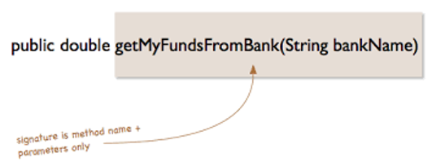
Entête de la méthode
type de retour
nom de la méthode
Liste des paramètres
type + nom
Notes:
Entête et signature d’une méthode : pas la même chose (APOO)

Slide 27
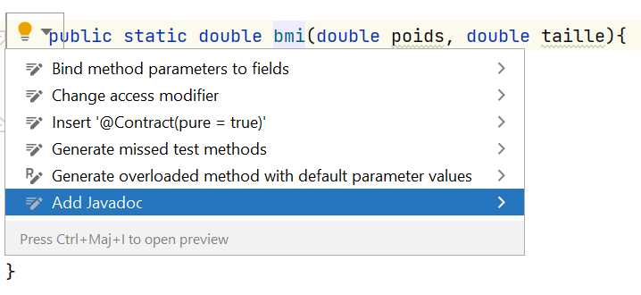
Entête de la méthode
Notes:
Il est important de documenter ses méthodes. Le programmeur qui utilise une méthode écrite par un autre programmeur va consulter cette Javadoc !
Sans regarder le code, il faut trouver toutes les infos utiles sur la méthode qu’on désire utiliser. Avec IntelliJ, les infos s’affichent automatiquement à condition d’avoir respecté quelques règles de syntaxe. Il ne faut pas apprendre ces règles par coeur, il est possible d’obtenir une javaDoc préremplie.

Slide 28
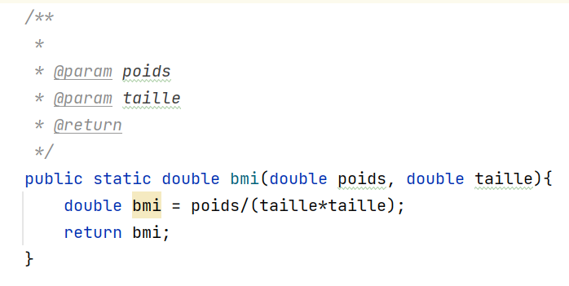
Entête de la méthode
Notes:
Voici la JavaDoc préremplie et donc à remplir.

Slide 29
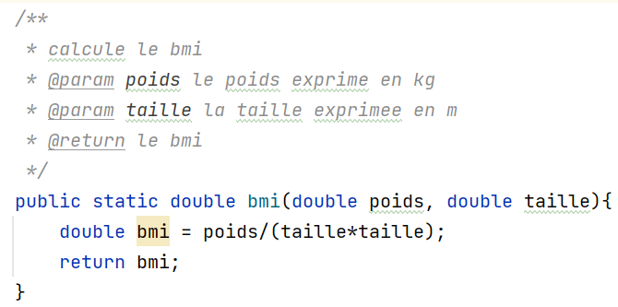
Entête de la méthode
Notes:
On décrit brièvement ce que fait la méthode, quels sont les différents paramètres et ce que renvoie la méthode

Slide 30
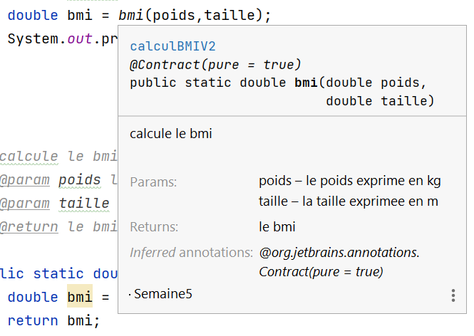
Entête de la méthode
Notes:
Ces informations apparaissent automatiquement lors de l’utilisation d’une méthode.

Slide 31
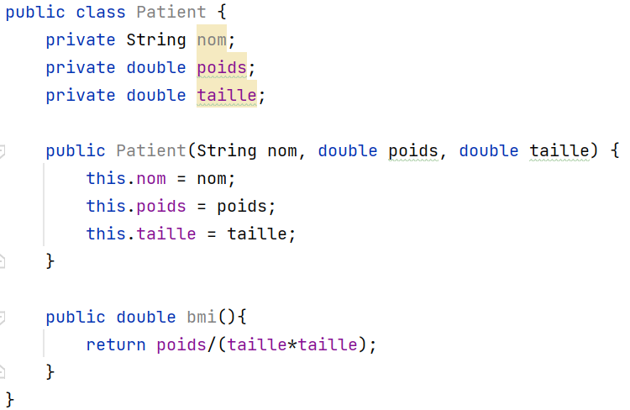
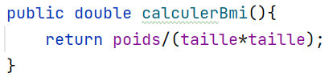
Mise en situation : CalculBMIV3
Visibilité des variables
(portée lexicale)
Notes:
Voici une 3ème version de la classe BMI. C’est la vision orientée objet de la programmation orientée objet. Tout objet de la classe Client possède un nom, un poids et une taille. Est de calculer son bmi.

Slide 32
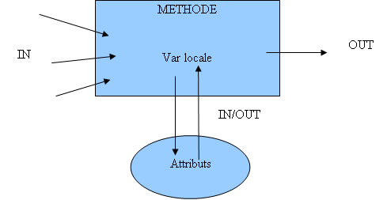
Entête de la méthode
Notes:
La méthode peut utiliser ses paramètres, des variables locales mais aussi les attributs de la classe.

Slide 33
Le return
Le return doit renvoyer quelque chose correspondant au type de retour
On peut retrouver plusieurs return dans une méthode
Le return fait sortir de la méthode ! (else non obligatoire)
Notes:
Dans une méthode, on retrouve 0, 1 ou plusieurs return. Une méthode void ne doit rien renvoyer, mais peut contenir des return. Le dernier return dans le cas d’une méthode void est inutile.

Slide 34
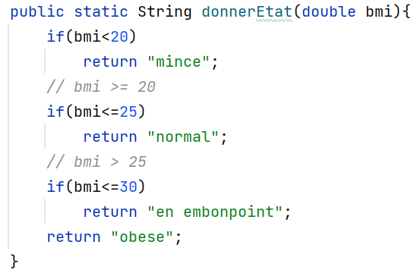
Le return
Notes:
Ce n’est pas parce qu’on ne voit plus de else que les ifs ne sont pas imbriqués. C’est juste que le else n’est plus obligatoire.

Slide 35
Le return
Si on n’a pas quitté la méthode, c’est que ….
Notes:
Comment lire cette série de ifs imbriqués ?

Slide 36
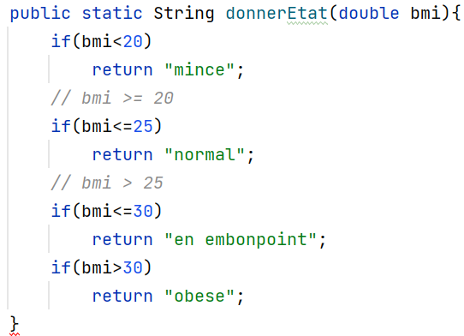

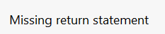
Le return
☹
Il faut un return sans if !!!
Notes:
Une méthode qui n’est pas void, doit obligatoirement renvoyer quelque chose. Si ce n’est pas …., si ce n’est pas, … si ce n’est pas … forcément c’est …
Danc cet exemple, il y a un if inutile.

Slide 37
Passage de paramètres par valeur et par référence
lorsqu'on appelle une méthode, les valeurs passées en paramètres sont copiées dans les paramètres de la méthode.
Une variable de type « primitif » contient directement une valeur.
Si le paramètre est un objet, c’est la référence de l’objet qui est copiée.
Effet de bord !
Notes:
Dans l’exemple, on n’utilisait que des variables de type primitif. Lors du passage de paramètre, on a chaque fois dit : la valeur est copiée.
Dans le cas d’un objet, c’est la référence qui est copiée. C’est le cours d’APOO qui est chargé de voir toutes les conséquences d’une telle copie.

